Slide 1
Analytické stanovení enzymů
M.Beňovská

Slide 2
Množství enzymu v biologickém materiálu lze vyjádřit dvojím způsobem
Nepřímé stanovení
• katalytická koncentrace aktivity
• μkat/l
• stanoví se reakční rychlost (odpovídá koncentraci produktu enzymové reakce – stanovujeme koncentraci produktu či substrátu)
• při 37 ºC
• většina klinicky významných enzymů
Přímé stanovení
• hmotnostní koncentrace
• μg/l, ng/l
• stanoví se molekula enzymu jako antigen (imunochemicky – existuje-li specifická protilátka proti stanovovanému enzymu)
• např. tumorové markery - NSE, CKMB, ALP kostní

Slide 3
Metody stanovení katalytické koncentrace aktivity enzymu
Kinetické
• Spektrofotometrické stanovení rychlosti enzymové reakce kontinuálním měřením absorbance v závislosti na čase (změna absorbance za časovou jednotku)
• Průběžně se měří [S] nebo [P]
• Řada měření
Konstantního času
-„end-point“
• Měří se [P] po proběhnutí reakce – reakci necháme doběhnout do konce
• Jedno měření - zjistí se průměrná rychlost – méně přesné
• nedoporučené, v klinických laboratořích se neprovádí

Slide 4
Doporučené metody
Enzym Referenční metoda Certifikovaný referenční materiál
ALP IFCC metoda JC ERM 20327
AMS IFCC metoda ERM-AD456 (IRMM Geel); JC-ERM 2032
AST IFCC/IRMM metoda JC-ERM 20327
ALT IFCC/IRMM metoda ERM-AD454 (IRMM Geel); JC-ERM 20327
CK IFCC/IRMM metoda ERM-AD455 (IRMM Geel); JC-ERM 20327
GGT IFCC/IRMM metoda ERM-AD452 (IRMM Geel); JC-ERM 20327
LD IFCC metoda ERM-AD453 (IRMM Geel); JC-ERM 20327
LPS
CHS
PAMS IFCC metoda ERM-AD456 (IRMM Geel); JC-ERM 20327
IFCC - International Federation of Clinical Chemistry

Slide 5
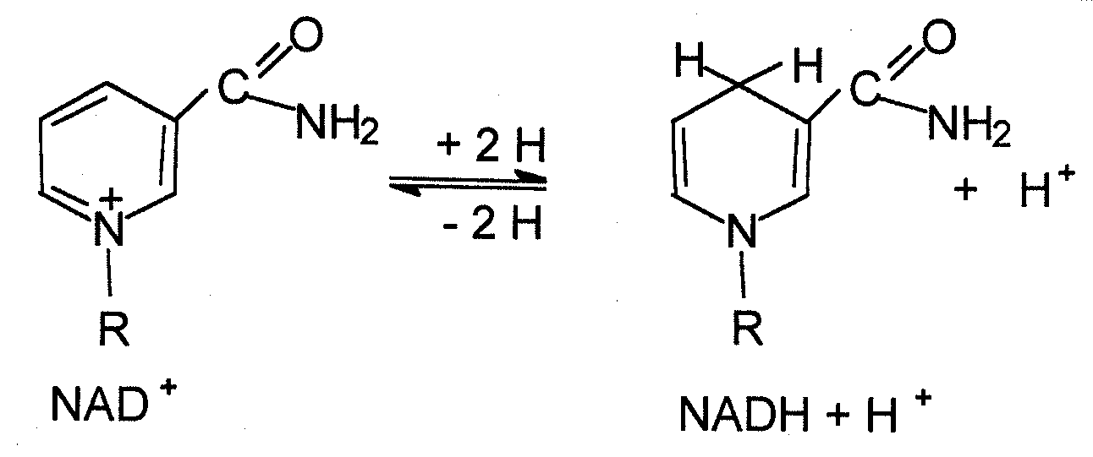
Optický test
Měříme změny absorbance v UV-oblasti
(při 340 nm) způsobené změnami koncentrace redukovaných forem koenzymů NADH + H⁺ nebo NADPH + H⁺
Využívá se například při stanovení ALT a AST

Slide 6
Alaninaminotransferáza (ALT)
L-alanin:2-oxoglutarátaminotransferáza, EC 2.6.1.2.
V metabolismu katalyzuje transaminační reakci:
L-alanin + 2-oxoglutarát --> pyruvát + L-glutamát
ALT obsažena v cytoplasmě všech buněk, zvláště hepatocytů, buněk srdečního svalu, ledvin a kosterních svalů
Klinický význam
• onemocnění jater (infekční virová hepatitida, mononukleóza, chronické jaterní choroby,…)
• onemocnění žlučových cest
• dekompenzované srdeční vady

Slide 7
ALT
Referenční rozmezí:
M 0,20 - 0,80 µkat/l
Ž 0,20 - 0,60 µkat/l
Interference:
Výsledky ovlivňuje silná hemolýza - ALT 7x více v erytrocytech než v plasmě

Slide 8
Stanovení ALT – doporučená metoda
Materiál : sérum, plasma
Do reakční směsi se přidává pyridoxal-5-fosfát (PDP) jako koenzym (aktivuje Apo-ALT --> ALT*)
PDP obsažen v séru, ale patologicky ho může být nedostatek
L-alanin + 2-oxoglutarát <--> pyruvát + L-glutamát (ALT)
pyruvát + NADH + H⁺ <--> L-laktát + NAD⁺ (LD)
FOTOMETRICKY - pokles absorbance NADH při 340 nm
• předinkubace při +37ºC - při ní dojde k odstranění pyruvátu ze vzorku
• start : 2-oxoglutarát ( 2 činidlová metoda)

Slide 9
Aspartátaminotransferáza (AST)
L-aspartát:2-oxoglutarátaminotransferáza, EC 2.6.1.1
V metabolismu katalyzuje transaminační reakci:
L-aspartát + 2-oxoglutarát <--> oxalacetát + L-glutamát
AST obsažena v cytoplasmě a v mitochondriích všech buněk - zvláště hepatocytů, buněk srdečního svalu, ledvin a kosterních svalů
Klinický význam
• onemocnění myokardu (nekróza, IM)
• jaterní choroby
• onemocnění kosterního svalstva

Slide 10
AST
Referenční rozmezí:
M 0,17 - 0,85 µkat/l
Ž 0,17 - 0,60 µkat/l
Interference:
Výsledky ovlivňuje hemolýza - aktivita AST 40x vyšší v erytrocytech než v séru

Slide 11
Stanovení AST – doporučená metoda
Materiál : sérum, plasma
Do reakční směsi se přidává pyridoxal-5-fosfát (PDP) jako koenzym (aktivuje Apo-AST --> AST*)
PDP obsažen v séru, ale patologicky ho může být nedostatek
L-aspartát + 2-oxoglutarát <--> oxalacetát + L-glutamát (AST)
oxalacetát + NADH + H⁺ <--> L-malát + NAD⁺ (MDH)
FOTOMETRICKY - pokles absorbance NADH při 340 nm
• předinkubace při +37ºC - při ní dojde k odstranění pyruvátu ze vzorku
(Ve vzorku enzym laktátdehydrogenáza - dochází k reakci, při které je pyruvát odstraňován, ale současně dochází k úbytku NADH - falešně vyšší rychlost úbytku NADH)
• start : 2-oxoglutarát ( 2 činidlová metoda)

Slide 12
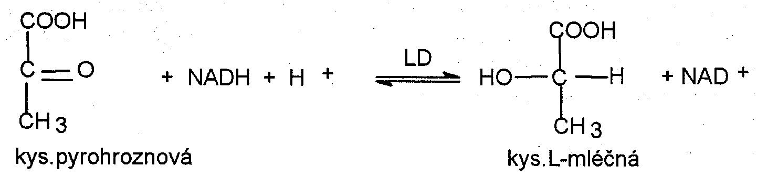
Laktátdehydrogenáza (LD)
L-laktát: NAD⁺oxidoreduktasa, EC 1.1.1.27.
• Cytoplasmatický enzym - katalyzuje reakci anaerobní glykolýzy, je přítomen ve všech tkáních
pyruvát + NADH + H⁺ <--> laktát + NAD⁺
• Zvýšení jeho aktivity v krvi není orgánově specifické -
slouží spíše k vyloučení onemocnění

Slide 13
LD
Referenční rozmezí: < 4,2 µkat/l
S-LD1 30,3 - 37,3 %
S-LD2 37,7 - 43,9 %
S-LD3 16,0 - 23,6 %
S-LD4 0,9 - 3,1 %
S-LD5 2,2 - 4,6 %
Interference:
Výsledky značně ovlivňuje hemolýza - LD až 160x více v erytrocytech než v séru
Klinický význam:
• onemocnění srdečního svalu (infarkt myokardu, myokarditida)
• onemocnění svalů
• hemolytická a perniciozní anémie
• onemocnění jaterního parenchymu
• maligní choroby (tumory, leukémie)

Slide 14
Stanovení LD – doporučená metoda
Materiál : sérum, plasma, (punktát)
Substrát: L-laktát
L-laktát + NAD⁺ ↔ pyruvát + NADH + H⁺ (LD)
FOTOMETRICKY - nárůst absorbance NADH při 340 nm
Stanovení izoenzymů:
Elektroforetické metody – vyjímečně

Slide 15
  Alkalická fosfatáza (ALP) orthofosfát: monoesterfosfohydroláza, alkalické optimum, EC 3.1.3.1.
ALP katalyzuje reakci:
monoester kyseliny o-fosforečné + H₂O ↔ alkohol/fenol + fosforečnan (hydrolýza)
R-OPO(OH)₂ + R´-OH ↔ R-OH + R´-OPO(OH)₂ (přenos fosfátové skupiny na jiný alkohol -transfosforylace)
U dospělých zdravých osob převažují jaterní izoenzymy, u zdravých dětí kostní izoenzym, u těhotných žen placentární (až 50%), u osob s krevní skupinou 0 a B je dokazatelný i střevní izoenzym

Slide 16
ALP
Referenční rozmezí:
M (18-120r) 0,67 - 2,17 µkat/l Ž (18-120r) 0,58 - 1,75 µkat/l
(1-18r) 1,35-7,50 µkat/l
Klinický význam:
• onemocnění jater
• onemocnění žlučových cest
• onemocnění kostí
• fyziologicky zvýšené hodnoty: rostoucí děti a těhotné ženy (max. 3 trimestr těhotenství)
• zánětlivé střevní choroby, karcinomy
Nespecifický

Slide 17
Stanovení ALP – doporučená metoda
Materiál : sérum, plasma
ALP hydrolyticky štěpí 4-nitrofenylfosfát (substrát) v přítomnosti pufru AMP (2-amino-2-methyl-1-propanol) na 4-nitrofenol a fosforečnan
4-nitrofenylfosfát + H₂O ↔ 4-nitrofenol + fosforečnan (ALP)
FOTOMETRICKY: Zvýšení absorbance 4-NITROFENOLU při 410 nm
Pozn.: V ČR dříve unifikována metoda s pufrem MEG (N-methyl-D-glukamin) – vyvinuta v Lachema Brno

Slide 18
Stanovení izoenzymů ALP
Provádí se výjimečně
Elektroforetické metody
Imunoanalytické metody
- pro stanovení koncentrace kostního izoenzymu
- po reakci se specifickou protilátkou proti stanovovanému izoenzymu imunoanalyticky (hmotnostní koncentrace)

Slide 19
  GAMA glutamyltransferáza (GGT) gama-glutamyl-peptid:aminolyselina gama-glutamyltransferasa, EC 2.3.2.2.
GGT katalyzuje přenos γ-glutamylového zbytku z γ -glutamylpeptidů na jiný akceptor (např. peptid nebo aminokyselinu)
GMT je vázána na cytoplasmatické membrány epitelu žlučových cest, ledvinných tubulů, jater, pankreasu, střeva, erytrocytů,…)
V krvi dokazatelný enzym je převážně jaterního původu

Slide 20
GGT
Referenční rozmezí: M 0,17 - 1,19 µkat/l
Ž 0,10 - 0,70 µkat/l
Klinický význam:
• onemocnění jater
• obstrukce žlučových cest
• sekundární nádory jater
• monitorování chronického alkoholismu (poškození jater alkoholem)

Slide 21
Stanovení GGT – doporučená metoda
Materiál : sérum, plasma
Substrát: L-gama-glutamyl-3-karboxy-4-nitroanilid (Glucane)
GGT přenáší gama-glutamylovou skupinu ze substrátu (Glucane) na glycylglycin (GlyGly), který v metodě funguje i jako pufr
Glucane + Glygly ↔ 5-A-2NB + Glu-GlyGly (GGT)
FOTOMETRICKY: Zvýšení absorbance žlutého 5-amino-2-nitrobenzoátu (5-A-2NB)

Slide 22
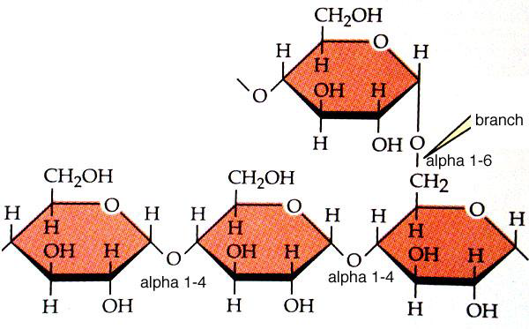
α -amyláza (AMS) alfa-1,4-D-glukan-4-glukanohydrolasa, EC 3.2.1.1.
AMS štěpí α -1,4 glykozidické vazby
Polysacharidy + H₂O → Oligosacharidy → Maltóza
Štěpí glykozidické vazby uvnitř polysacharidového řetězce (endohydroláza)
AMS je sekreční enzym vytvářený pankreatem a slinnými žlázami, vzniká částečně i v játrech
Fyziologicky sérum obsahuje přibližně stejnou katalytickou koncentraci pankreatického a slinného izoenzymu

Slide 23
AMS
Referenční rozmezí: S,P <1,67 µkat/l
U <7,67 µkat/l
Klinický význam
• onemocnění pankreatu (akutní pankreatitida)
• onemocnění slinných žláz ( parotitis)
• přítomnost makroamylasového komplexu
• onemocnění jater
• ledvinná nedostatečnost

Slide 24
Stanovení AMS – doporučená metoda
Materiál : sérum, plasma, moč (především jednorázová), punktát
substrát : EPS-G7-PNP
4,6-ethyliden(G7)-4-nitrofenyl(G1)- α -(1,4)-D-maltoheptaosid
EPS-G7-PNP + H₂O ↔ 7 glukóza + 4-nitrofenol (AMS)
FOTOMETRICKY: Zvýšení absorbance 4-NITROFENOLU při 405 nm
Ethylidinová koncová skupina je vázána na koncovou molekulu glukózy(G7), která chrání substrát před účinkem jiných enzymů typu glukozidáz, na opačném konci je navázán 4-nitrofenol. AMS v substrátu hydrolyticky štěpí vnitřní vazby, vznikají jednotlivé fragmenty (oligosacharidy). Zbytek řetězce rozštěpí α-glukozidáza a uvolní se-nitrofenol. V konečné fázi je může být substrát rozštěpen až na glukózu.

Slide 25
Izoenzymy AMS
• SLINNÝ
• PANKREATICKÝ
MAKROAMYLÁZOVÝ komplex = komplexy glykosylovaných izoenzymů s imunoglobulíny a jinými bílkovinami v séru (Mr = 400 000 až 2 000 000)
Způsobuje zvýšení hodnot AMS v krevním séru bez patologických
příznaků
Metody stanovení
1.Selektivní INHIBICE isoenzymů monoklonálními protilátkami - takto stanovení pankreatické AMS - referenční rozmezí: 0,22 – 0,88 µkat/l
2.ELEKTROFORÉZA (pankreatická + slinná)

Slide 26
Lipáza (LPS) triacylglycertol-acylhydrolasa, EC 3.1.1.3.
LPS katalyzuje reakci
triacylglycerol + 3H₂O → glycerol + 3 mastné kyseliny (LPS)
postupně
Výskyt: pankreatická lipáza, jaterní lipáza, lipoproteinová lipáza,…

Slide 27
LPS
Referenční rozmezí: 0,22 - 1,00 µkat/l (platí pro metodu Roche)
do 3,3 µkat/l (turbidimetrie)
Klinický význam:
• detekce a vyloučení akutní pankreatitidy
• chronická pankreatitida
• obstrukce pankreatického traktu

Slide 28
Stanovení LPS
Materiál: sérum, plasma, punktát
Referenční metoda: není k dispozici
Rutinní metody:
a) Fotometrie
substrát :
DGGR (1,2-o-DILAURYL-rac-GLYCERO-3-GLUTARIC ACID-(6´-METHYLRESORUFIN) ESTER - patent Roche
DGGR↔ glutarová kyselina + 6´-methylresorufin (LPS)
FOTOMETRICKY: Nárůst absorbance METHYLRESORUFINU při 580 nm
substrát : 1,2-DIGLYCERID
1,2-diglycerid + H₂O ↔ glycerol + mastná kyselina (LPS)
glycerol + ATP → glycerol-3-fosfát + ADP (GK)
glycerol-3-fosfát + O₂ → dihydroxyacetonfosfát + H₂O₂ (GPO)
H₂O₂ + 4-aminoantipyrin + fenol → chinonmonoiminové barvivo + H₂O (peroxidáza)
FOTOMETRICKY: Nárůst absorbance barevného produktu
b) Turbidimetrické metody

Slide 29
Kreatinkináza (CK)
ATP-kreatin N-fosfotransferasa, EC 2.7.3.2.
Kreatinkináza katalyzuje defosforylaci kreatinfosfátu v přítomnosti komplexu ADP-Mg²⁺ (a opačně)
Kreatinfosfát - důležitá rezerva energie ve svalu
Tvorbou ATP dodává energii pro svalovou práci
Kreatinfosfát + ADP ↔ Kreatin + ATP (CK)
CK přítomna v cytoplazmě a mitochondriích buněk kosterního svalstva, srdce, mozku a hladké svalovině, ne v erytrocytech
Izoenzymy:
v myokardu: 80% CK-MM a 20% CK-MB
v kosterním svalstvu: 98% CK-MM a 2% CK-MB(!)

Slide 30
CK
Referenční rozmezí: M <3,12 µkat/l
Ž <2,87 µkat/l
Interference: Při hemolýze ruší adenylkináza z erytrocytů
Klinický význam:
• onemocnění kosterního svalstva
• onemocnění srdečního svalu (infarkt myokardu – sledování dynamiky)
• onemocnění centrální nervové soustavy (CNS)

Slide 31
Stanovení CK – doporučená metoda
Materiál : sérum, plasma
Kreatinfosfát + ADP ↔ Kreatin + ATP (CK)
ATP + D-Glukóza ↔ ADP + D-Glukózo-6-fosfát (Hexokináza)
D-GLU-6-P + NADP⁺ ↔ D-Glukonát-6-P+NADPH+H⁺ (G6PD)
FOTOMETRICKY - nárůst absorbance NADPH při 340 nm
Po odběru krve - CK rychle inaktivována oxidací SH-skupin
Reaktivace při stanovení: N-ACETYL CYSTEIN ( NAC)

Slide 32
Izoenzymy CK
CK se skládá ze 2 podjednotek (dimer; Mr=40 000): M ( muscle) a B (brain)
Kombinací vznikají 3 izoenzymy: CK-MM, CK-MB, CK-BB
Je možné detekovat i makroenzym: CK- makro
Izoformy izoenzymů: vznikají odštěpením koncových lysinových molekul CK-MB1 (žádný lysin) a CK-MB2 (1 lysin) CK-MM1 (žádný lysin), CK-MM2 (1 lysin) a CK- MM3 (2 lysiny)

Slide 33
Stanovení izoenzymů CK
IMUNOCHEMICKY - CK-MB mass (hmotnostní koncentrace)
je kardiospecifická
vyšší analytická citlivost stanovení
IMUNOINHIBIČNĚ - aktivita CK-MB (neprovádí se)
založeno na inhibici M-podjednotek protilátkou

Slide 34
Cholinesterázy (CHE)
estery CHOLINU + H₂O → CHOLIN + příslušná kyselina (CHE)
hydrolýza
• Acetylcholinesterázy
acetylcholin + H₂O → CHOLIN + CH3COOH (CHE)
- obsaženy v erytrocytech, mozku, plících; štěpí acetylcholin (nervová zakončení)
• Pseudocholinesterázy (butyrylcholinesterázy) pocházejí z ribosomů jaterních buněk → krev → sérum, plazma - stanovuje se na biochemii

Slide 35
CHE
Referenční rozmezí:
(40-110r) 89-215 µkat/l
Klinický význam:
otravy organofosfáty a karbamáty (nekompetetivní inhibitory cholinestráz)
poruchy proteosyntézy - těžké hepatopatie - hladovění organismu
vrozené chybění, atypické varianty
Patologické je především snížení aktivity

Slide 36
Stanovení CHE
Materiál : sérum, plasma
Chybí referenční metoda
butyrylthiocholin + H₂O → thiocholin + butyrát (CHE)
thiocholin + DTNB → 5-merkapto-2-nitrobenzoová kyselina
žluté zbarvení
DTNB = kyselina 5,5´dithio-bis-nitrobenzoová

Slide 37
Enzymy -Tumorové markery
NSE (neuronspecifická enoláza)
cytoplazmatický, glykolytický izoenzym enolázy - katalyzuje
přeměnu 2-fosfoglycerátu na fosfoenolpyruvát
malobuněčný karcinom plic
TK (thymidinkináza)
enzym podílející se na syntéze DNA ukazatel buněčné proliferace
hematologické malignity

Slide 38
Interpretace biochemických nálezů
Kámen žlučníku
Chronická pankreatitida
Virová hepatitida
Alkoholismus
Otrava houbami
Makroamylazémie

